Slide 1
Применение графов для классификации финансовых транзакций
Выполнил:
студент группы М80-404 Сорокин Д.М.
Руководитель:
доцент каф. 804 Соболь В.Р.

Slide 2
Постановка задачи
Проанализировать финансовые транзакции с целью предотвращения мошеннических операций. Разбивается на две подзадачи:
Реализовать классификатор, способный отличить мошеннические транзакции от не мошеннических
Построить графы на основе финансовых переводов. На графах посчитать новые признаки (расстояние до ближайшего мошенника, количество мошенников в круге радиуса n), добавить их в модель и проверить значимость

Slide 3
Источник данных
Взяты с онлайн-сообщества специалистов по анализу данных и машинному обучению kaggle.com
Созданы синтетически симулятором PaySim
Выборка моделируется на основе реальных транзакций сервиса мобильных переводов компании, работающей в 14 африканских странах
При создании симулируется злонамеренное поведение
Временное окно – 1 месяц. Количество транзакций - 6362620 , 8213 из которых мошеннические

Slide 4
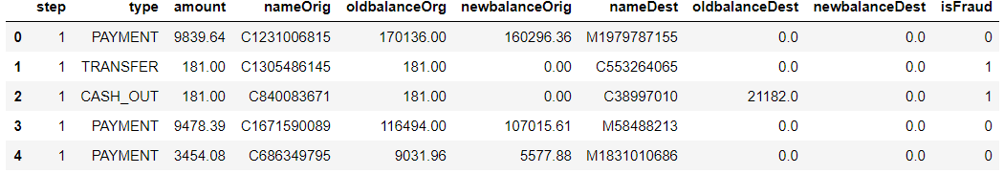
Данные
step аналог времени. 1 step = 1 час (всего 744 = 30 дней)
type тип транзакции (CASH-IN, CASH-OUT, DEBIT, PAYMENT, TRANSFER)
amount сумма перевода
nameOrig ID пользователя-отправителя
oldbalanceOrg баланс отправителя до транзакции
newbalanceOrig баланс отправителя после транзакции
nameDest ID пользователя-получателя
oldbalanceDest баланс получателя до транзакции. ID, начинающийся с буквы М - Merchant (магазин). В этом случае информация отсутствует
newbalanceDest баланс получателя после транзакции
isFraud пометка о мошеннической транзакции

Slide 5
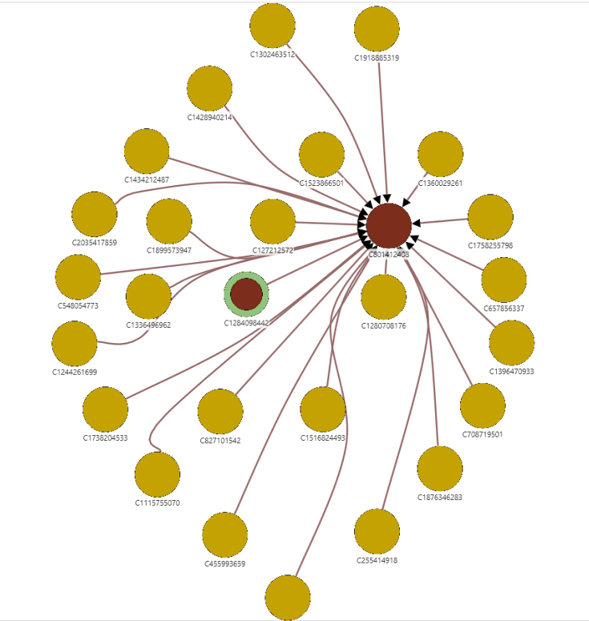
Предварительный анализ
Типичная ситуация для мошеннических транзакций
Название | Значение
Всего транзакций | 6362620
Мошеннических | 8213
Ср. сумма перевода мошеннической транзакции | 1467967.29
Ср. сумма перевода не мошеннической транзакции | 178197.04
Уникальных клиентов | 4777844
Количество магазинов | 2151495
Уникальных магазинов | 2150401
Мошеннических транзакций с магазинами | 0
Клиенты, взаимодействующие друг с другом более 1 раза | 0
Название | Значение
CASH-IN (frauds) | 1399284 (0)
CASH-OUT | 2237500 (4116)
DEBIT | 41432 (0)
PAYMENT (=кол-во магазинов) | 2151495 (0)
TRANSFER | 532909 (4097)
Максимальная цепочка транзакций | 11
Максимальное количество приема одним клиентов | 118
Максимальное количество отправлений одним клиентов | 31

Slide 6
Используемые методы классификации
Случайный лес (Random forest)
Метод k-ближайших соседей (K-neighbors)
Наивный байесовский классификатор

Slide 7
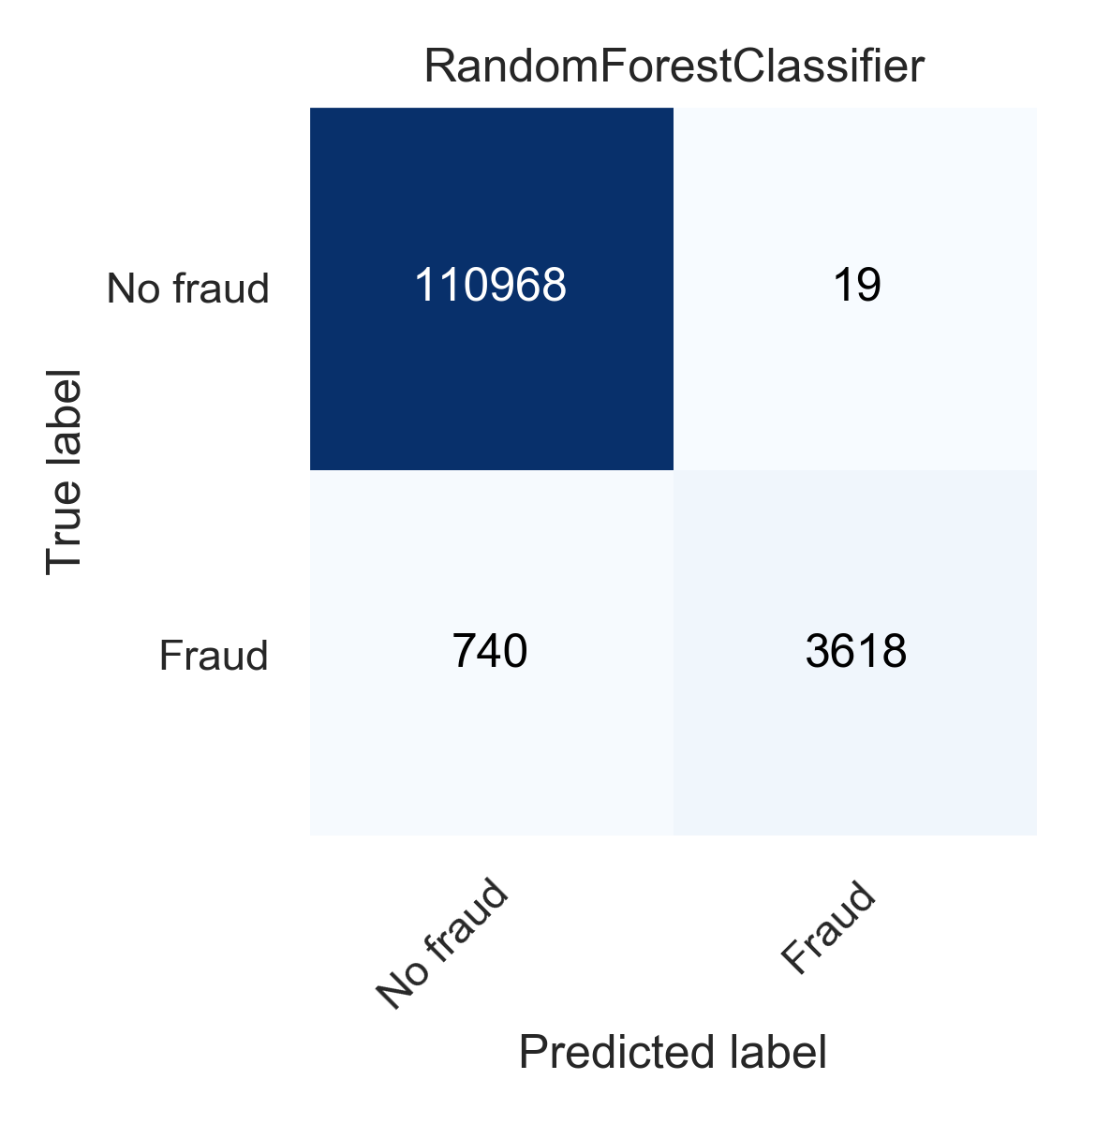
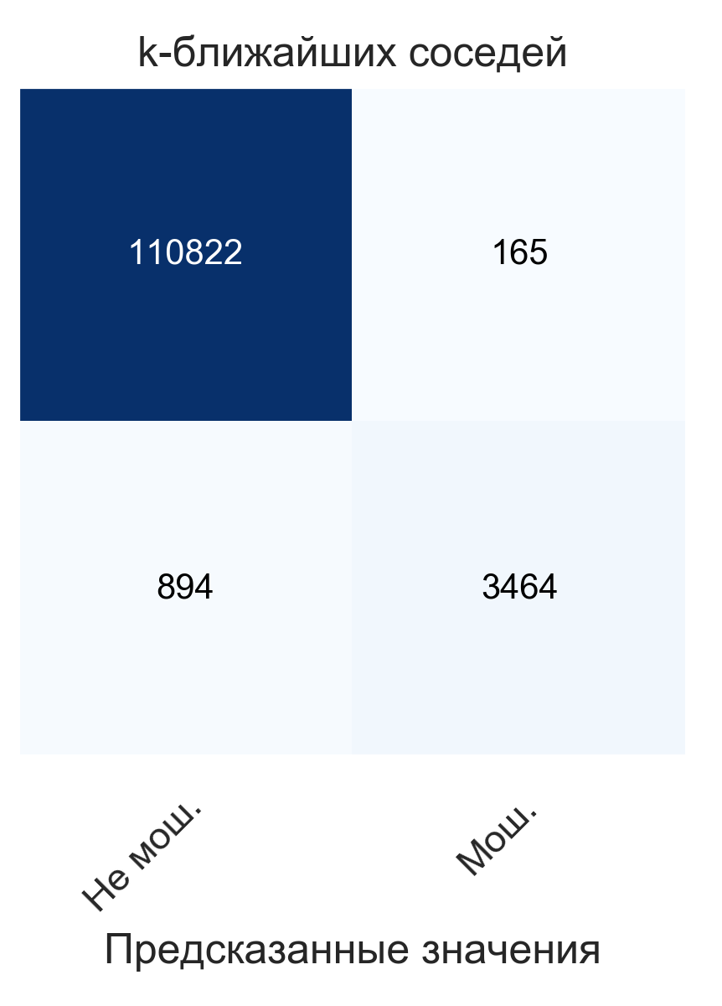
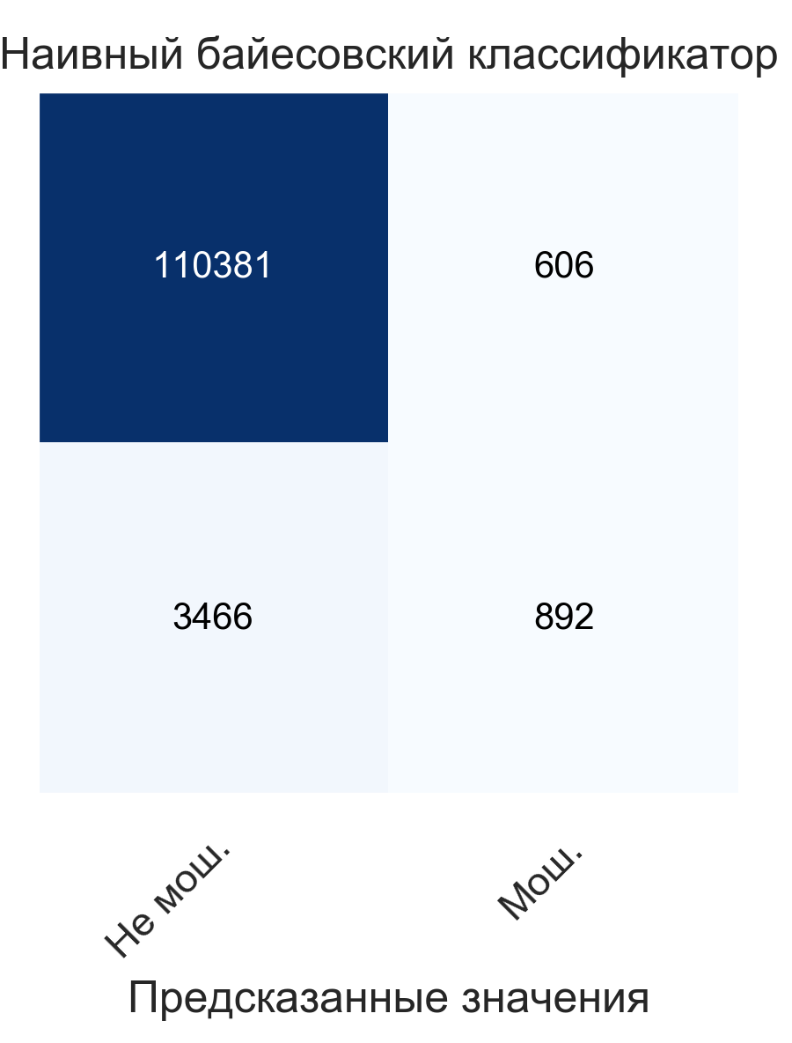
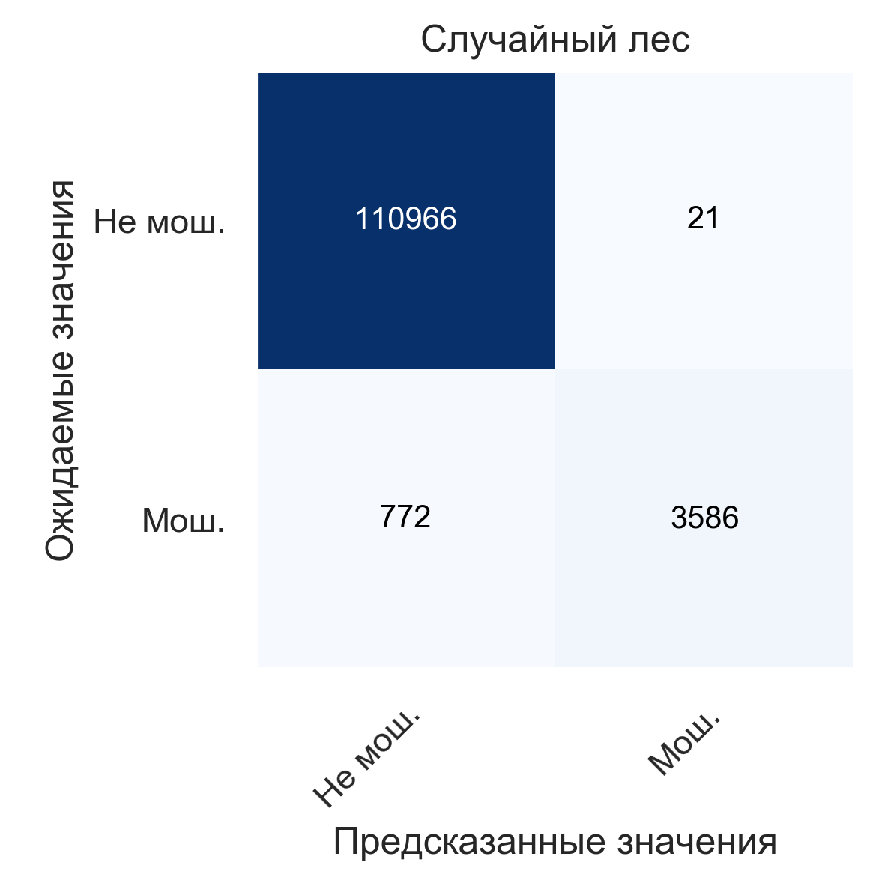
Результаты на «сырых» данных

Slide 8
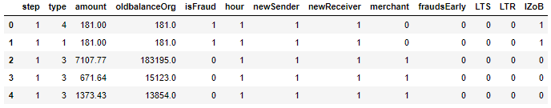
Проектирование признаков
Выборка сокращена до 461382 транзакций. Мошеннические сохранены в исходном объеме.
Убранные признаки: step, ID клиентов, новый баланс отправителя, старый и новый баланс получателя
Добавленные признаки:
hour шаг был конвертирован в 24 часов формат
newSender первое ли появление отправителя
newReciver первое ли появление получателя
merchant является ли получатель магазином
fraudEarly были ли раньше клиенты текущей транзакции замечены в мошеннических
LTS время с момента предыдущей транзакции в качестве отправителя
LTR время с момента предыдущей транзакции в качестве получателя
IZoB остается ли 0 на балансе у отправителя

Slide 9
Отбор признаков
0.08* | 0.06 | 0.24 | 0.38 |  | 0.11 | 1.25e-5 | 0.012 | 0.007 | 0.0004 | 2e-7 | 0.015 | 0.063
Значимость признаков
RFE (recursive feature elimination) – рекурсивное отсечение признаков

Slide 10

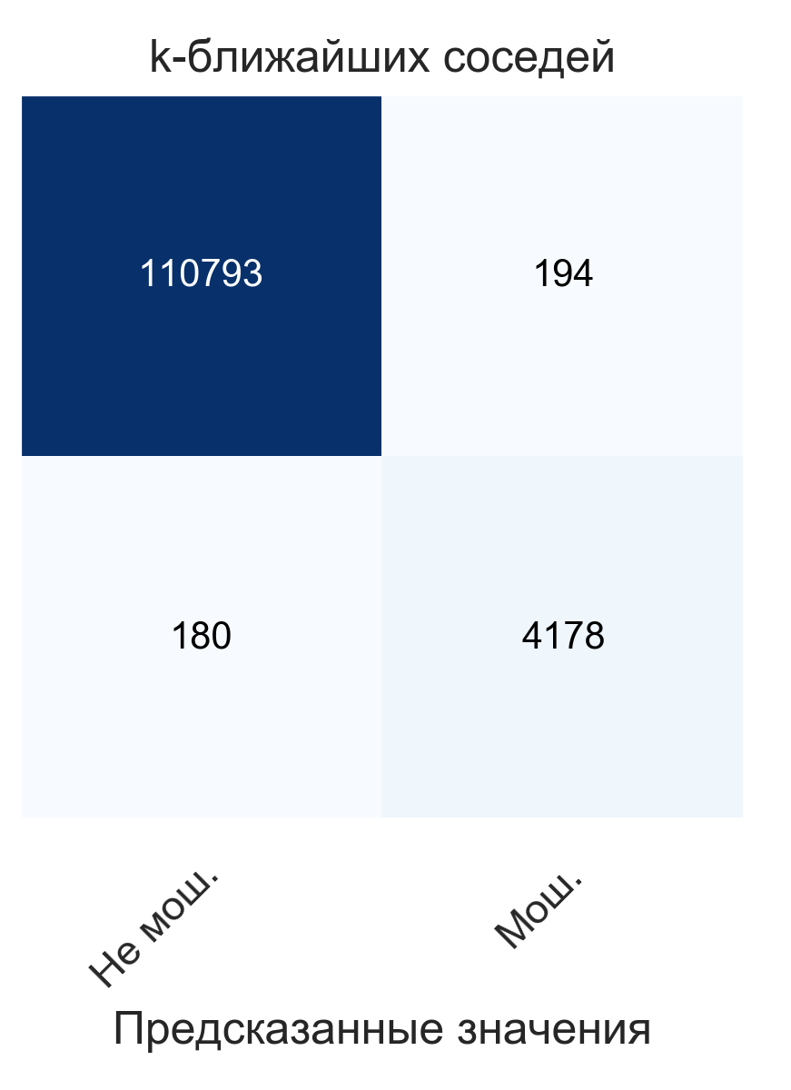

Результат после отбора признаков

Slide 11
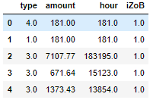
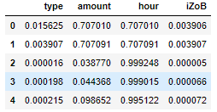
Нормализация данных

Slide 12




Результаты после нормализации

Slide 13
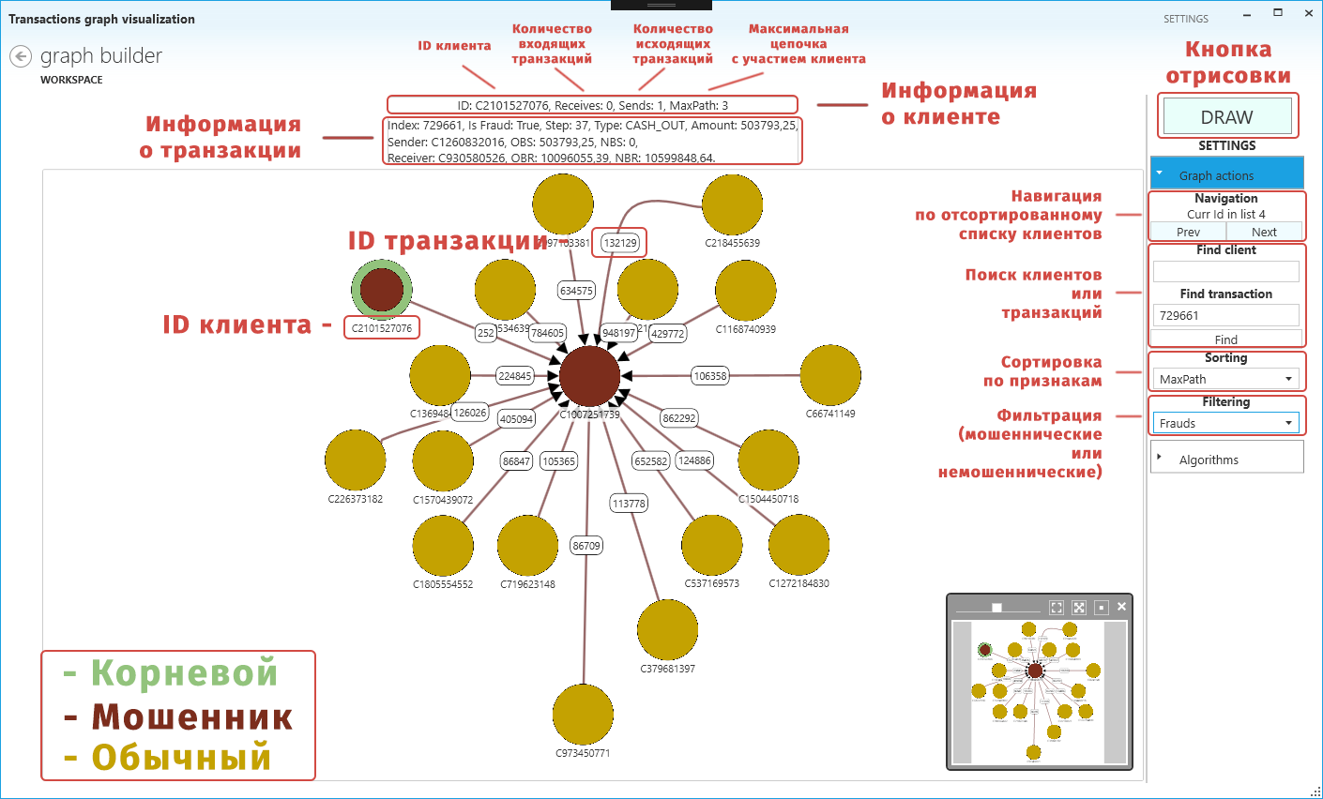
Визуализация с помощью графов

Slide 14
Результаты
Произведен анализ финансовых транзакций с целью предотвращения мошеннических операций
Реализована прикладная программа, визуализирующая графы переводов
Спроектирована модель, способная классифицировать финансовые транзакции
Произведены процедуры по улучшению качества предсказаний, принесшие результат

Slide 15
Спасибо за внимание!

